Slide 1



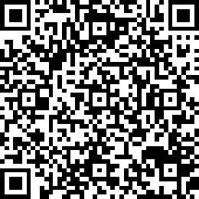

子育て家庭のお出かけを
応援する取組を支援します
富山県子育て家庭おでかけ推進事業費補助金
子育て家庭がお出かけしやすい環境づくりに向けて、とやま子育て応援団協賛事業者による子育て世帯に配慮したサービスの提供や施設の整備を補助します。
募集時期
令和７年４月２４日（木） ～ 令和８年２月１３日（金）
※予算上限に達した場合、募集期間内であっても募集を締め切ります。
補助対象、補助率・補助上限額
① 子育て家庭に配慮したサービスの提供に要する費用
・離乳食の提供
・おむつ交換セットの提供
補助率：１／２
補助上限額：２５万円
② 子育て家庭に配慮した設備等の整備に要する費用
・授乳ができる設備の整備
・おむつ替えができる設備の整備
・こどもが遊べるスペースの整備
・その他子育て家庭の利用を想定して設置する設備等の整備 等
補助率：１／２
補助上限額：５０万円
※詳細は富山県ホームページでご確認ください
申請先、お問い合わせ先
富山県厚生部こども家庭室
TEL ：076-444-9683
E-mail：akodomokatei@pref.toyama.lg.jp
富山県子育て家庭おでかけ推進事業費補助金

